Slide 1
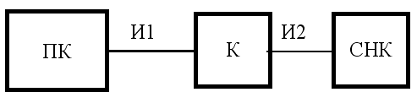
Способы обмена информацией в системах на кристалле.
Подключение к компьютеру.
K – специализированный контроллер
И1 – стандартный интерфейс (USB, Ethernet и др.)
И2 – упрощенный интерфейс пользователя
Для упрощения фирмы-изготовители разрабатывают драйверы для ПК, примеры использования и др.

Slide 2
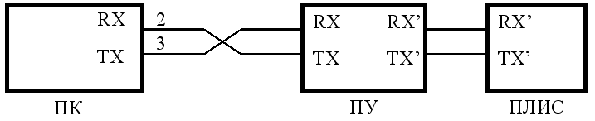
Использование интерфейса RS232 для обмена данными
ПУ – преобразователь уровней
Интерфейс RS232 широко применяется в отладочных платах. Между ПК и ПУ может вставляться дополнительный контроллер (например, USB)

Slide 3
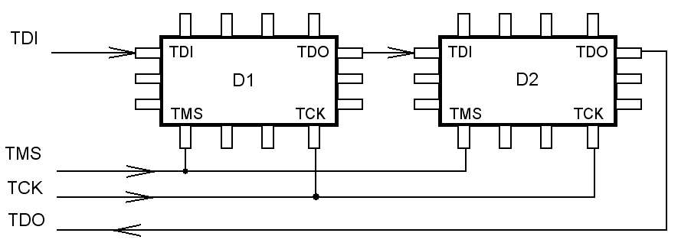
Использование интерфейса JTAG в системах на кристалле
Использование интерфейса JTAG в системах на кристалле на основе ПЛИС не требует дополнитель-ных аппаратных затрат.

Slide 4
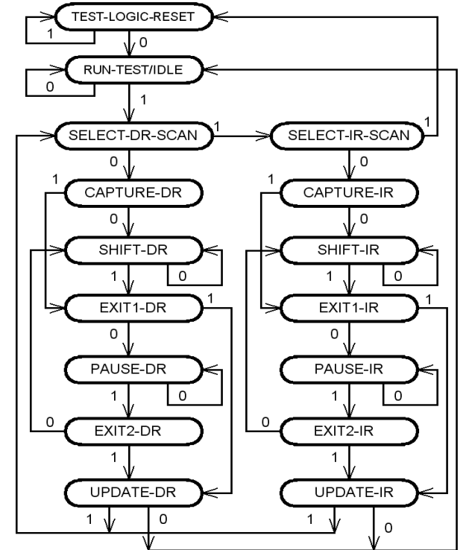
Граф переходов автомата TAP

Slide 5
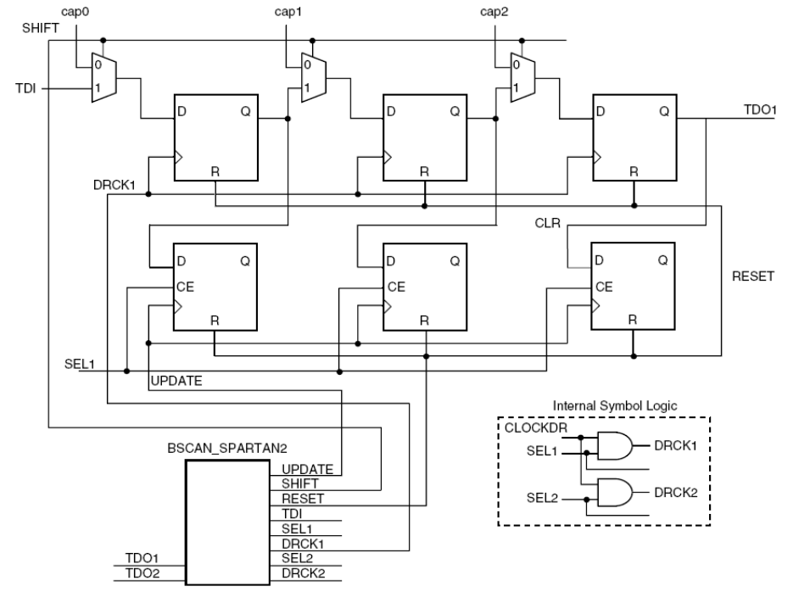
Пример схемы пользовательского регистра

Slide 6
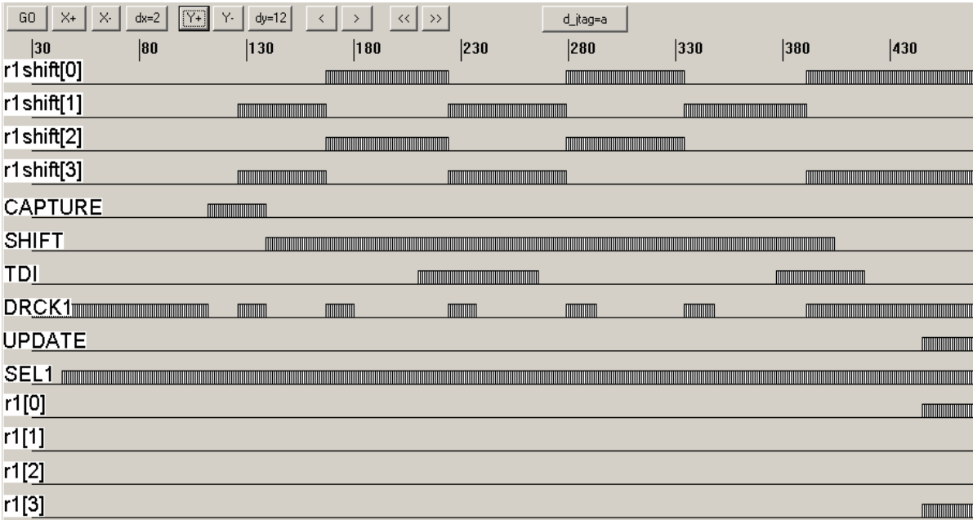
Обмен данными в стартовом наборе Spartan-3 Starter Kit

Slide 7
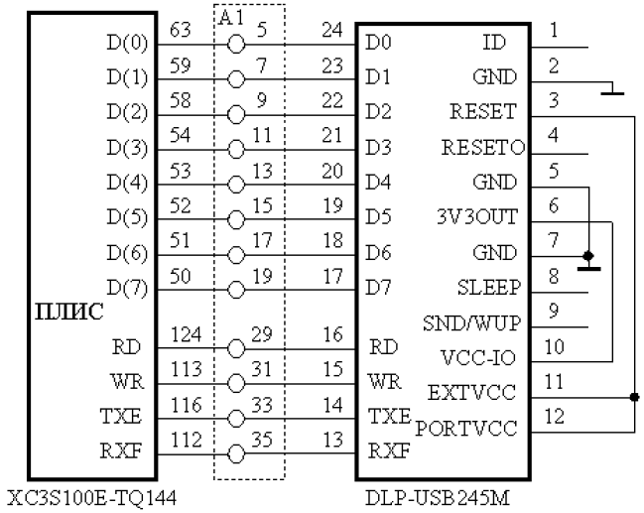
Использование интерфейса USB для обмена данными в системах на основе ПЛИС
Схема подключения модуля
DLP-USB245M

Slide 8
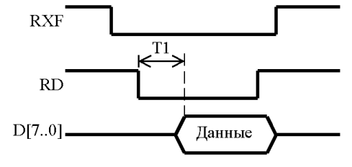
Чтение данных из модуля DLP-USB245M в ПЛИС

Slide 9
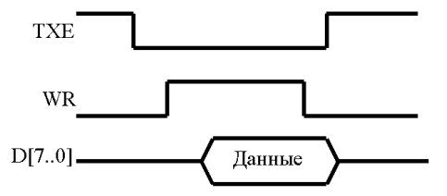
Запись данных из ПЛИС в модуль DLP-USB245M

Slide 10
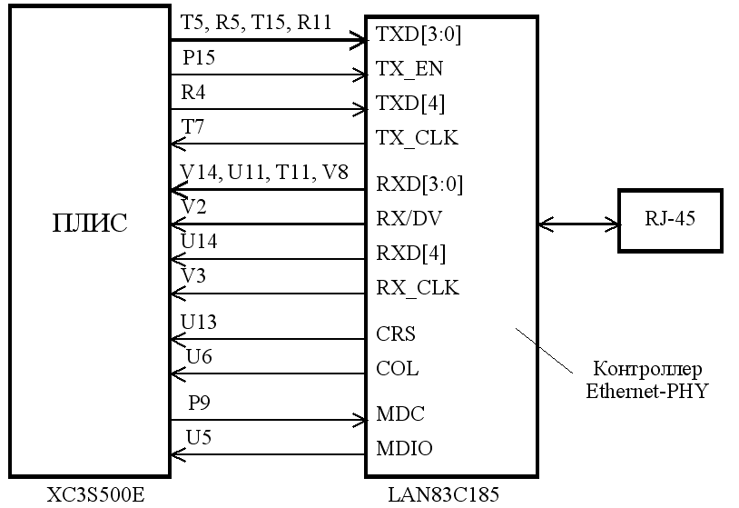
Использование интерфейса Ethernet

Slide 11
The End

